Slide 1
Liquidity Back Holes
Mathijs van Dijk

Slide 2
Rol van financiële markten
Financiële markten zijn cruciaal voor het functioneren van de economie
  Allocatie van kapitaal
  Scheiding eigendom / management
  Beleggingsmogelijkheden particulieren / pensioenfondsen
  Risicospreiding
  Verstrekking van liquiditeit
Liquiditeit = “mogelijkheid tot het verhandelen van grote hoeveelheden tegen lage kosten en met weinig effect op de prijs”
Liquiditeit kan echter plotseling verdampen

Slide 3
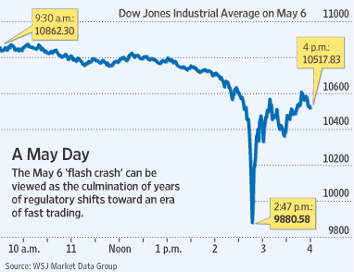
2010 “flash crash”

Slide 4

2008 kredietcrisis
Bron: Datastream

Slide 5
Zwarte gaten van liquiditeit
Problemen voor banken
Slecht nieuws
Dalende prijzen
Verlies van vertrouwen
Verkopen

Slide 6
Mijn onderzoek
Oorzaken en gevolgen van liquidity black holes op internationale financiële markten
  Team van vier onderzoekers
  Gefinancierd door NWO Vidi-beurs
Beoogde output:
  Anticipatie op zwarte gaten door pensioenfondsen en andere beleggers
  Regelgeving van financiële markten om kans op (en gevolgen van) zwarte gaten te beperken
Uitdagingen:
  Vereist zeer gedetailleerde transactie- en prijsdata
  Internationale dimensie cruciaal

Slide 7
3 noodzakelijke voorwaarden
1. Thomson Reuters Tick History (TRTH) database:
  Microsecond-by-microsecond transactie- en prijsdata
  Meer dan 400 beurzen wereldwijd, sinds 1996
  Meer dan 45 miljoen verschillende financiële instrumenten
2. “OneTick” professionele software
  Door o.a. hedge funds gebruikt om TRTH data te analyseren

Slide 8
3 noodzakelijke voorwaarden
1. Thomson Reuters Tick History (TRTH) database:
  Microsecond-by-microsecond transactie- en prijsdata
  Meer dan 400 beurzen wereldwijd, sinds 1996
  Meer dan 45 miljoen verschillende financiële instrumenten
2. “OneTick” professionele software
  Door o.a. hedge funds gebruikt om TRTH data te analyseren
3. Big Grid
  Opslag van data: vooralsnog ongeveer 200 TeraByte (TB)
  Rekencapaciteit: downloading, (re)organisatie, screening en statistische analyse van data
  “Zonder de rekencapaciteiten en de opslagruimte via de e-Infrastructuur van BiG Grid is dit onderzoek niet mogelijk.”

